Slide 1









Общественная экспертиза деятельности школы
Гук Наталья Анатольевна,
директор МБОУ «СОШ № 87»

Slide 2


С философской точки зрения перемены-
единственная константа в мире

Slide 3

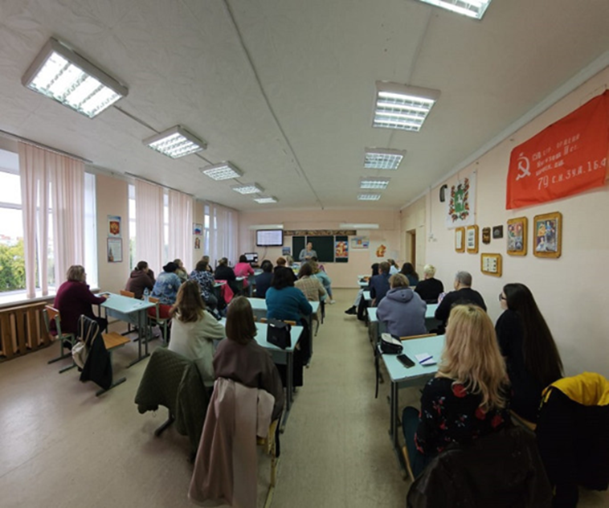
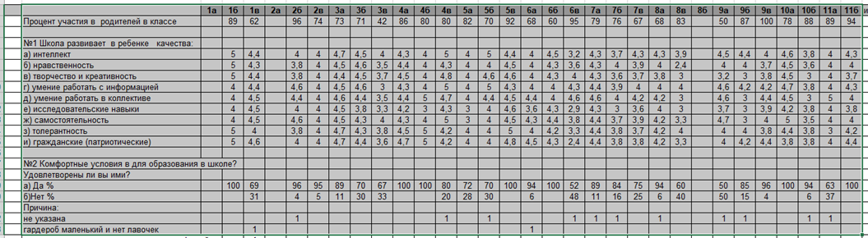
ОЭДШ
Планы — это ничто, планирование — это всё
Дуайт Эйзенхауэр

Slide 4

Заголовок слайда
Текст слайда

Slide 5
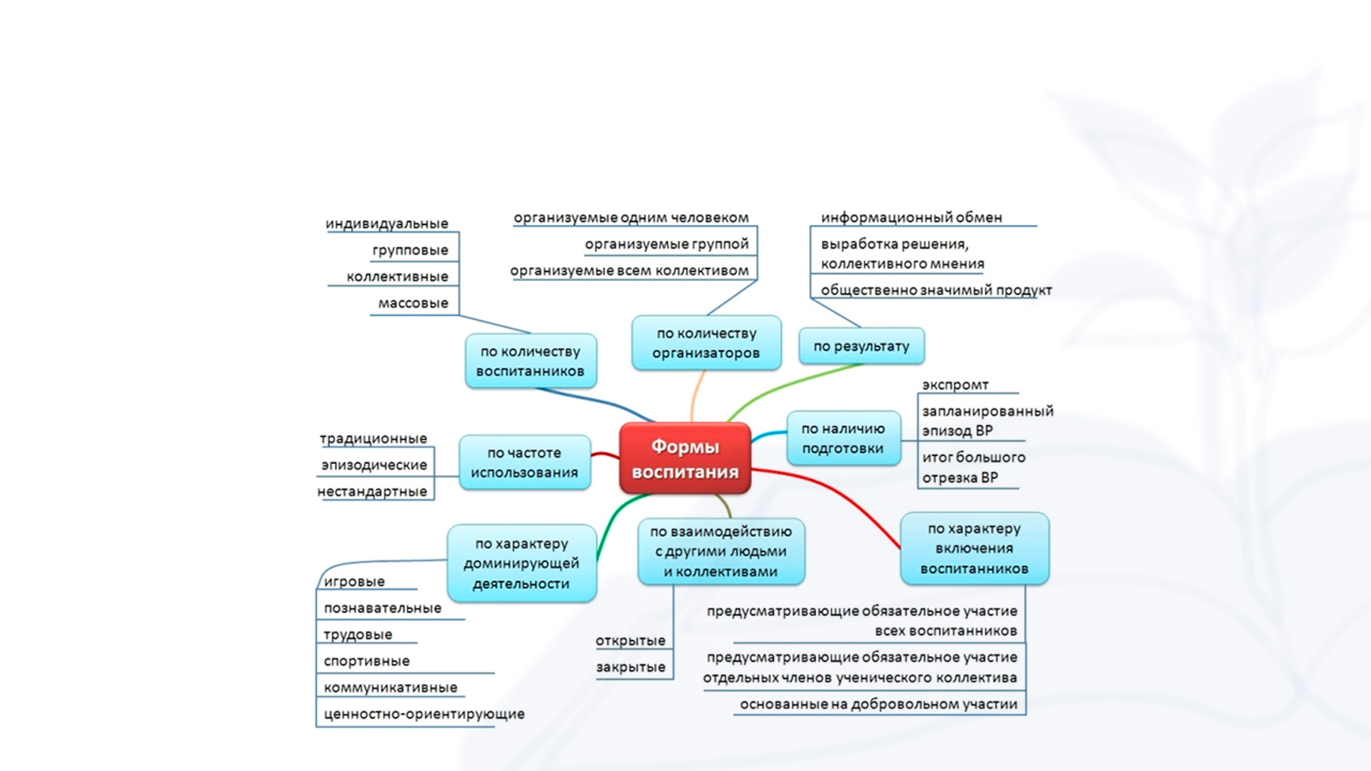
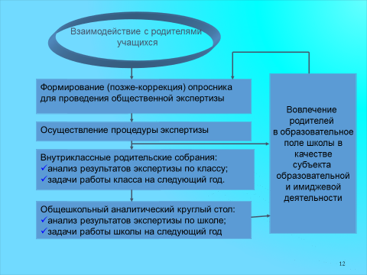

Slide 6
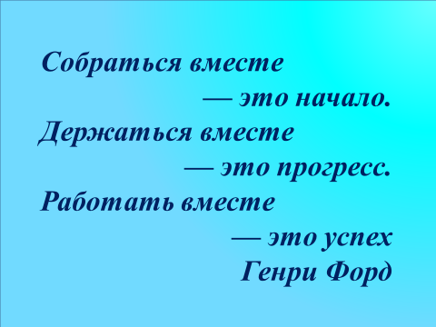

Slide 7




Ваше имя и фамилия
должность спикера

